Slide 1









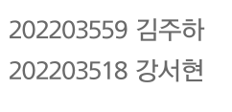






Slide 2

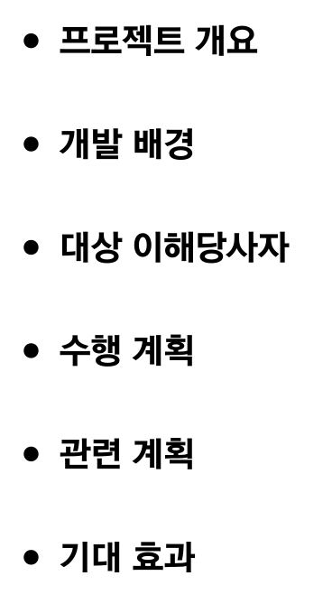


Slide 3

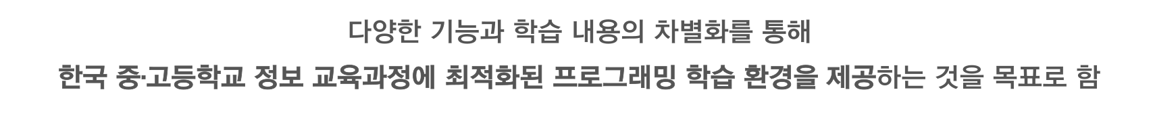











Notes:
저희 프로젝트는 한국 중·고등학교 정보 교육과정에 최적화된 프로그래밍 학습 환경을 제공하는 것을 목표로 합니다. 이를 위해 다양한 기능과 학습 내용을 차별화하여 효과적인 교육이 이루어질 수 있도록 설계하였습니다.
우선, 한국 교육과정 기반 학습 제공을 통해 학생들이 교과 과정과 연계된 프로그래밍을 학습할 수 있도록 지원합니다. 또한, 교사용 학습 관리 도구를 제공하여 교사들이 학생들의 학습 진행 상황을 효율적으로 관리할 수 있도록 합니다.
이와 함께, 맞춤형 학습 및 피드백 시스템을 도입하여 학생 개개인의 학습 수준에 맞춘 콘텐츠를 제공하고, 실시간 피드백을 통해 학습 효과를 극대화할 수 있도록 설계하였습니다. 마지막으로, 기능적 차별화 및 사용성 평가 및 개선을 통해 지속적으로 학습 환경을 발전시켜 나갈 계획입니다.
이러한 요소들을 바탕으로, 학생들에게는 자율적인 학습 환경을 제공하고, 교사들에게는 효과적인 교육 운영을 지원하는 것이 저희 프로젝트의 핵심 목표입니다.

Slide 4


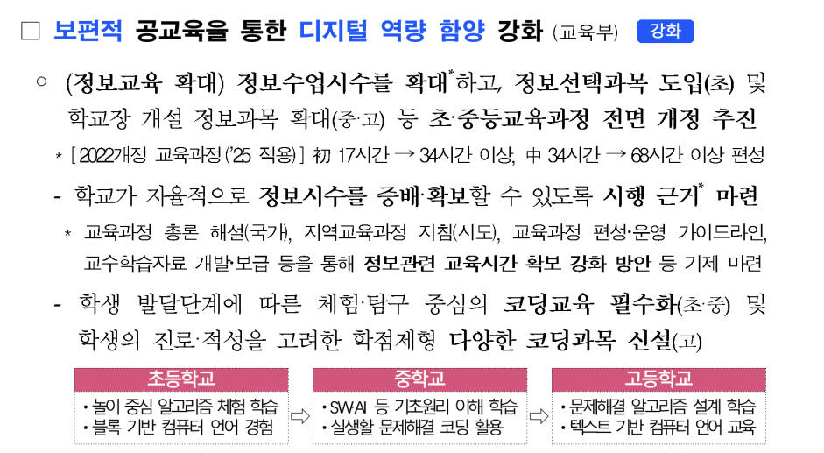
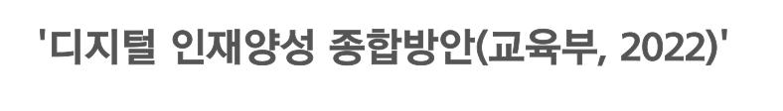
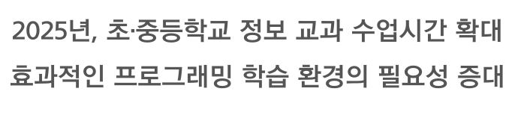
Notes:
저희가 이 프로젝트를 진행하게 된 계기는 무엇이었을까요?
교육부는 2022년 ‘디지털 인재양성 종합방안’을 발표하며, 미래 사회에서 요구되는 디지털 역량 강화를 위해 초·중·고등학교 정보 교육을 확대할 필요성을 강조했습니다. 이에 따라, 2022 개정 교육과정이 적용되는 올해, 즉 2025년부터 초·중등학교에서 정보 교과의 수업 시간이 확대될 예정입니다. 특히, 프로그래밍 교육의 중요성이 더욱 커지면서, 효과적인 학습 환경을 구축하는 것이 필수적이라는 점이 강조되고 있습니다.
하지만 현재 학교 현장의 현실을 보면, 체계적인 코딩 교육을 운영하기 위한 인프라와 교육 도구가 충분하지 않은 상황입니다. 많은 학교에서 컴퓨터 실습실과 소프트웨어가 부족하고, 교사들 역시 학생 개개인의 학습 수준을 고려한 맞춤형 교육을 진행하는 데 어려움을 겪고 있습니다. 이로 인해 학생들은 프로그래밍을 충분히 실습하고 경험할 기회를 갖지 못하는 경우가 많으며, 교사들 역시 효과적인 지도 방안을 찾는 데 한계를 느끼고 있습니다.

Slide 5

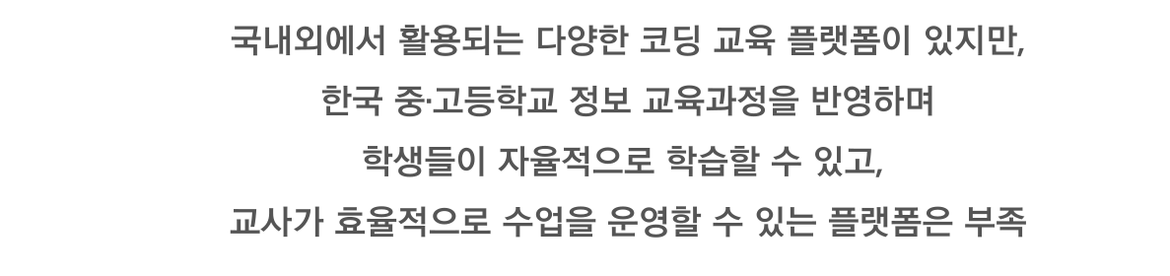
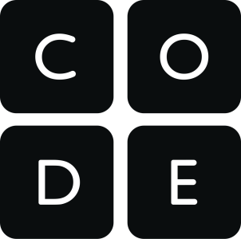

Notes:
더불어, 현재 국내외에서는 Code.org, 스크래치, 코디오 등 다양한 코딩 교육 플랫폼이 활용되고 있습니다. 그러나 한국 중·고등학교의 정보 교육과정을 충실히 반영하면서도, 학생들이 자율적으로 학습할 수 있고, 교사들이 효율적으로 수업을 운영할 수 있도록 지원하는 플랫폼은 아직 부족한 실정입니다.
기존의 플랫폼들은 해외 교육과정을 기반으로 설계된 경우가 많아 국내 교과 과정과 완벽하게 연계하기 어렵고, 교사들이 체계적으로 수업을 운영하는 데 필요한 관리 기능도 충분하지 않은 경우가 많습니다.
이러한 배경을 고려하여, 저희는 한국의 정보 교육과정에 최적화된 학습 환경을 구축하고, 학생과 교사 모두에게 실질적인 도움을 줄 수 있는 플랫폼을 개발하고자 합니다.

Slide 6






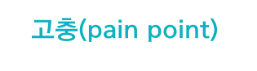


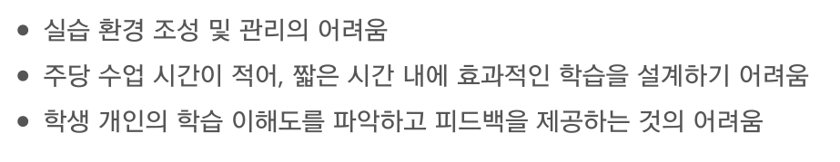



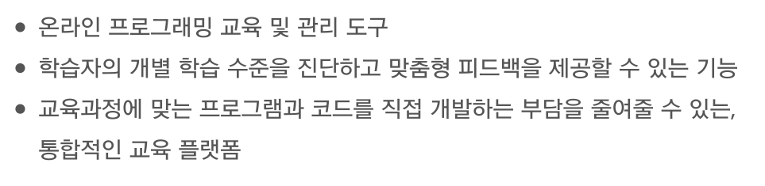
Notes:
다음으로, 프로젝트의 주요 이해당사자에 대해 설명드리겠습니다.
먼저, 교사는 프로그래밍 교육을 직접 지도하는 핵심 사용자로서, 교육 과정에 적합한 콘텐츠와 학습 관리 기능을 필요로 합니다.
교사가 겪는 주요 어려움 중 하나는 학급 내 많은 학생을 효과적으로 지도하는 것입니다. 2024학년도 기준, 한 교사는 평균 24명의 학생을 한 수업에서 지도해야 합니다. 이로 인해 실습 환경을 조성하고 관리하는 데 어려움이 따르며, 결과적으로 정보 교과 수업이 실습 중심보다는 이론 위주의 강의식 수업으로 진행되는 경우가 많습니다. 또한, 정보 교과는 주당 수업 시간이 제한적이기 때문에 짧은 시간 안에 효과적인 학습을 설계하는 것이 쉽지 않습니다. 학생 개개인의 학습 이해도를 파악하고 적절한 피드백을 제공하는 것도 상당한 부담이 됩니다.
이러한 문제를 해결하기 위해, 교사들은 온라인 환경에서도 원활한 실습 중심 학습이 가능하도록 지원하는 도구를 필요로 할 것입니다. 특히, 학생 개별 학습 수준을 진단하고 맞춤형 피드백을 제공하는 기능이 필수적이며, 교사가 교육 과정에 맞는 프로그램과 코드를 직접 개발해야 하는 부담을 덜어줄 수 있는 통합적인 교육 플랫폼이 요구됩니다.

Slide 7

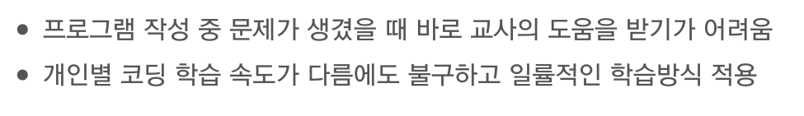


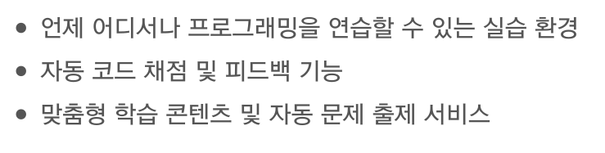
Notes:
학생들은 플랫폼을 통해 프로그래밍을 학습하는 중요한 이해당사자입니다. 이들은 흥미로운 학습 경험을 제공받으며 프로그래밍 실력을 향상시켜야 하는 사용자들인데, 그 과정에서 몇 가지 고충을 겪고 있습니다. 예를 들어, 프로그램을 작성하는 중에 문제가 생겼을 때 즉시 교사의 도움을 받기가 어려워 문제 해결에 어려움을 겪고 있을 거라고 생각됩니다. 또한, 학생들마다 코딩 학습 속도가 다르지만, 일률적인 학습 방식이 적용되기 때문에 각자의 학습 속도에 맞는 개별적인 지원을 받지 못하고 있을 가능성이 큽니다. 따라서 학생들은 언제 어디서나 프로그래밍을 연습할 수 있는 실습 환경을 필요로 하며, 자동 코드 채점과 피드백 기능을 통해 더 효율적인 학습을 원하고 있을 것입니다. 학생들의 학습 속도에 맞춰 맞춤형 학습 콘텐츠와 자동 문제 출제 서비스가 제공된다면, 더 높은 수준의 학습 경험을 할 수 있을 것입니다.

Slide 8

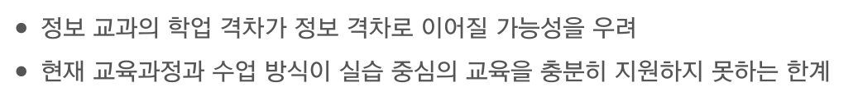
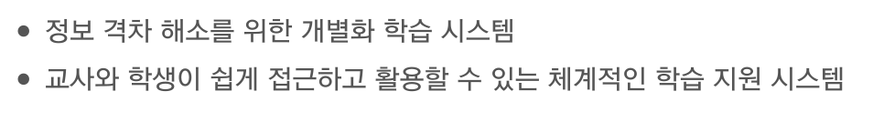
Notes:
다음 이해당사자는 교육부와 시도 교육청인데요, 교육부는 앞서 보았던 디지털 인재양성 종합방안에 드러난 것과 같이 21세기 산업 혁명 시대에서 정보 교과의 학업 격차가 정보 격차로 이어질 가능성을 우려하고 있을 것입니다. 또한 정보 교육의 중요성은 점점 커지고 있지만, 현재 교육과정과 수업 방식이 실습 중심의 교육을 충분히 지원하지 못하는 한계를 지니고 있다는 점이 기관의 고충일 것입니다. 따라서 정보 교과의 학업 격차를 줄이고, 장기적으로 정보 격차를 해소하기 위한 개별화 학습 시스템이 필요한 상황입니다. 또한 교사와 학생들이 쉽게 접근하고 활용할 수 있는 체계적인 학습 지원 시스템이 마련되어야 할 필요성을 고민하고 있을 것입니다.

Slide 9
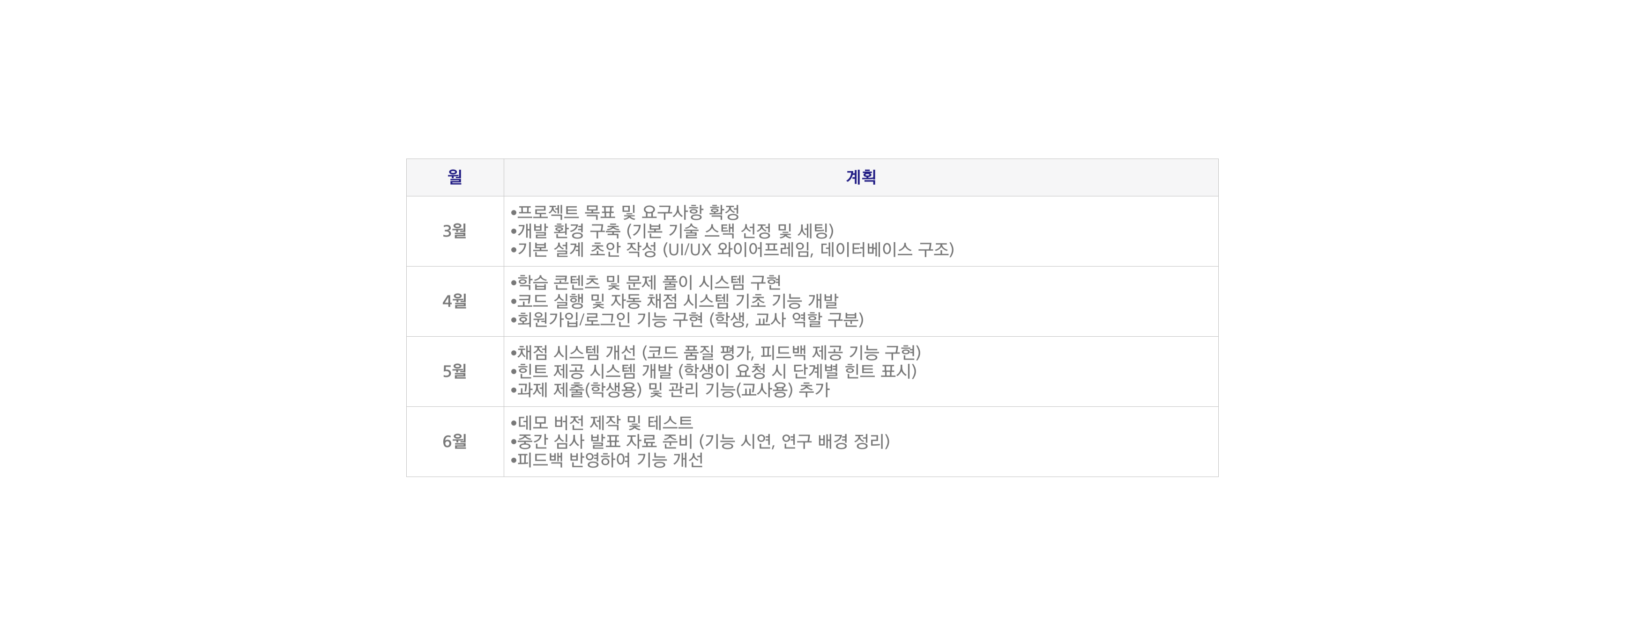

Notes:
3월: 개발 환경 설정 및 기획
4월: 핵심 기능 개발 (학습 시스템 & 채점 기능 구현)
5월: 기능 고도화 및 추가 개발
6월: 중간 심사 준비 및 피드백 반영

Slide 10
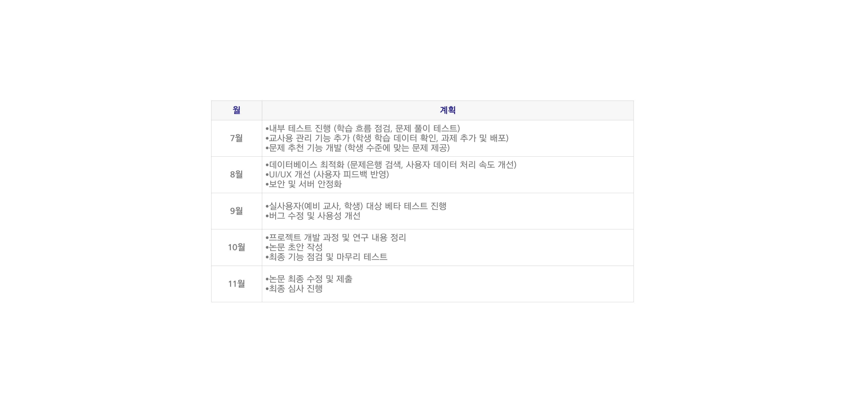
Notes:
7월: 테스트 및 추가 기능 개발
8월: 성능 최적화 및 안정화
9월: 최종 기능 추가 및 베타 테스트
10월: 논문 작성 및 최종 테스트
11월: 최종 심사

Slide 11
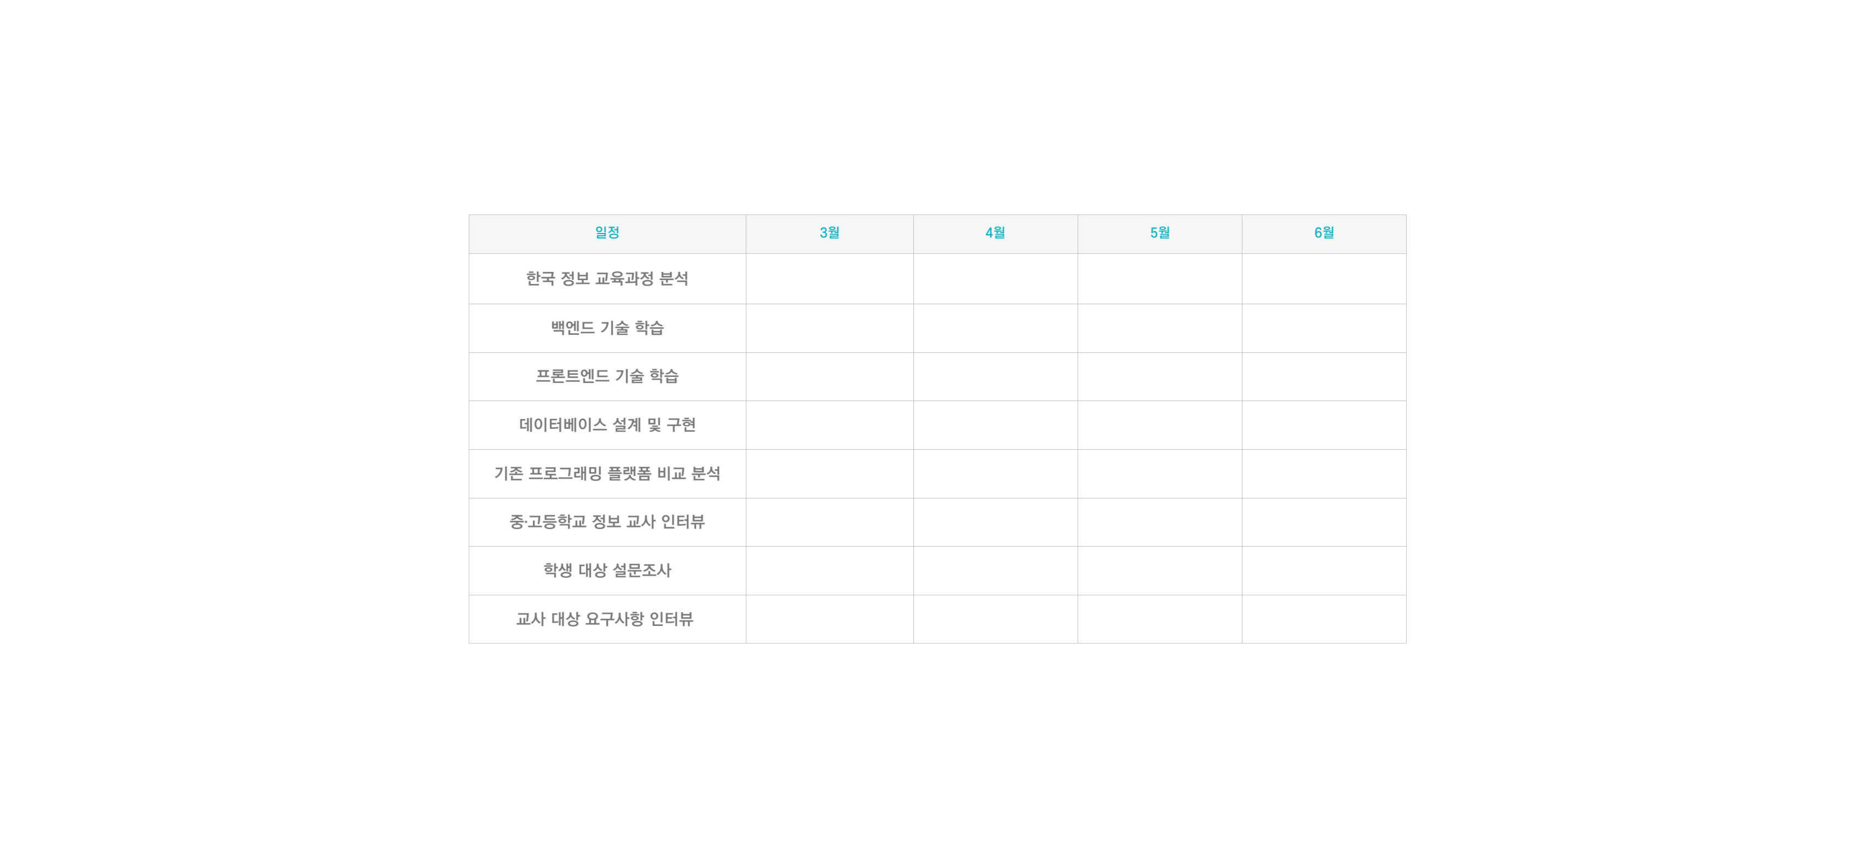

Notes:
하늘색: 프로젝트 관련 학습 계획
파란색: 프로젝트 관련 현장방문/인터뷰/관찰계획

Slide 12








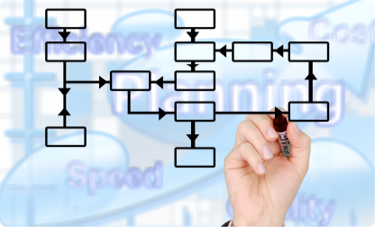




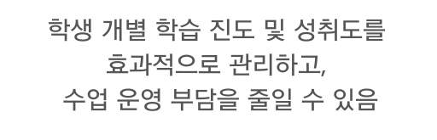
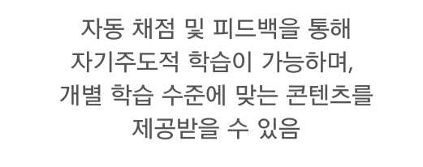
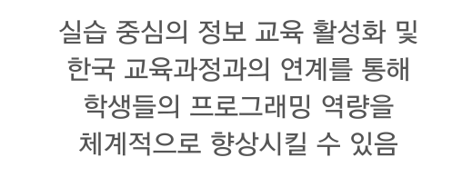
Notes:
왼쪽부터 교사, 학생, 교육부

Slide 13













